Slide 1
Библиотека в 2018-2019 учебном году
Краеведческие проекты

Slide 2
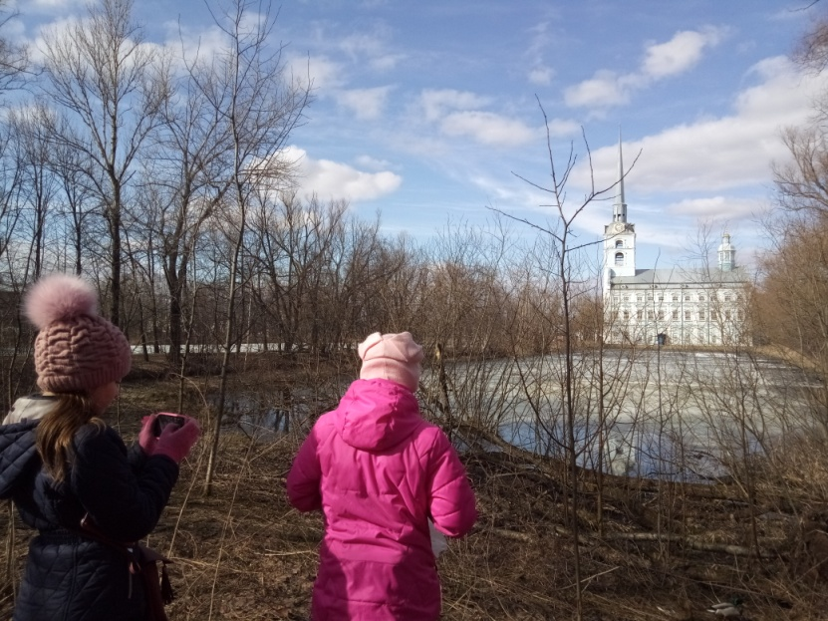
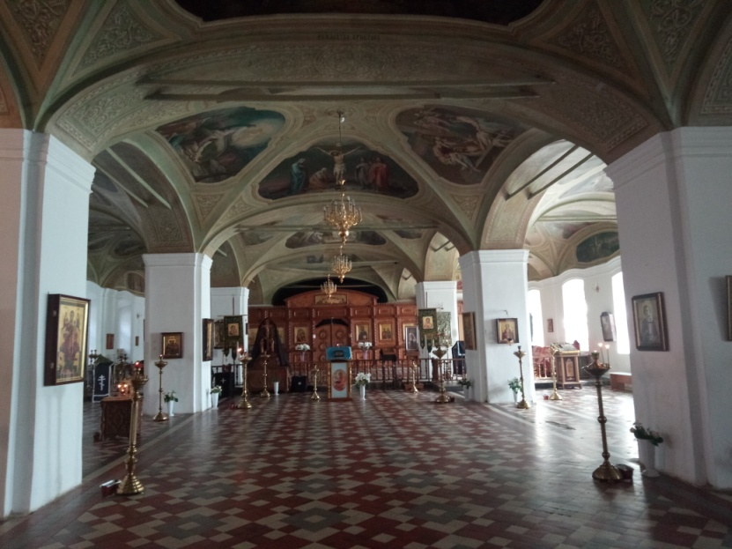
Проект к 275-летию храма Петра и Павла
Экскурсия в храм и подготовка
фотоматериалов
Подготовка проектов (рефератов и
рисунков)
В городском проекте участвовали 17 человек

Slide 3
Проект "История Ярославской области в лицах« Фонд «Благо Дарю» - МОУ «Средняя школа №66»
Подготовлены статьи:
«Иван Захарович Суриков и ярославский край»,
«Архитектор Николай Иванович Поздеев»,
«Мария Петровых и Ярославский край»

Slide 4
- Проект «Помним павших, чтим живых» завершение
Фонд поддержки и развития общественно полезных и социально значимых проектов и инициатив «Благо Дарю» -
МОУ «Средняя школа №66»

Slide 5
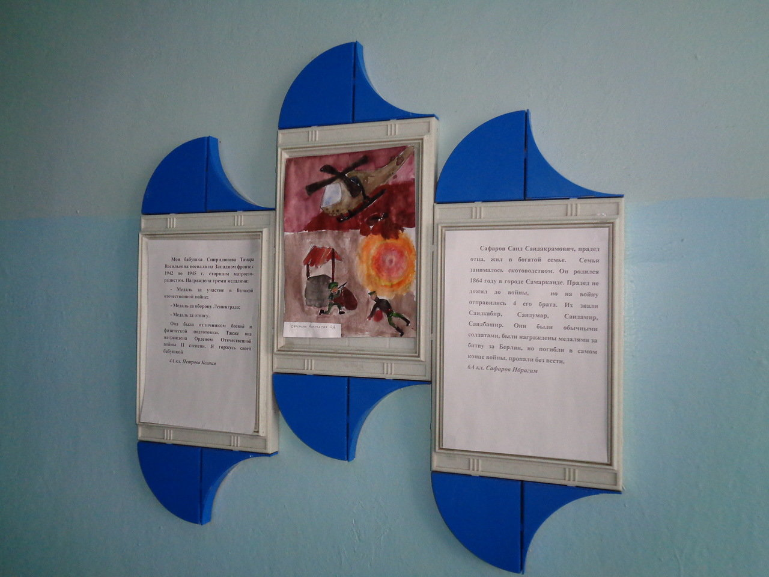
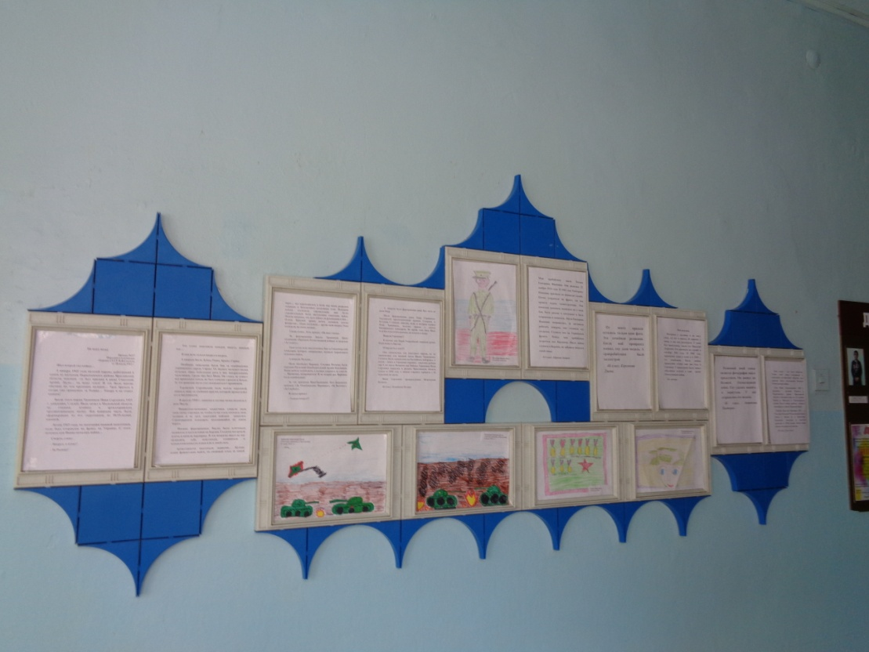
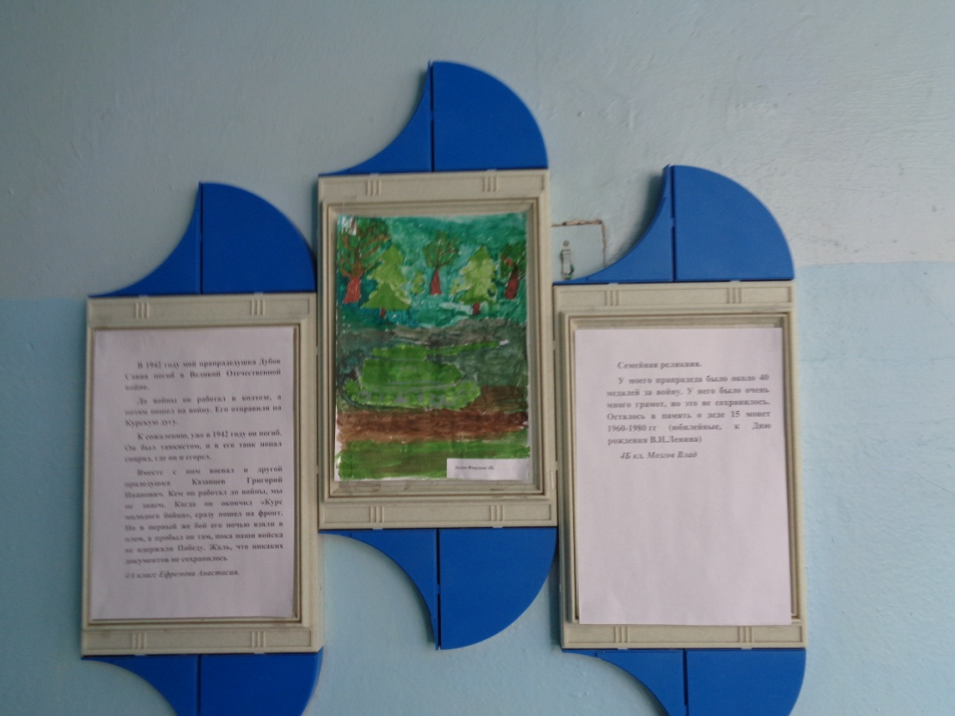
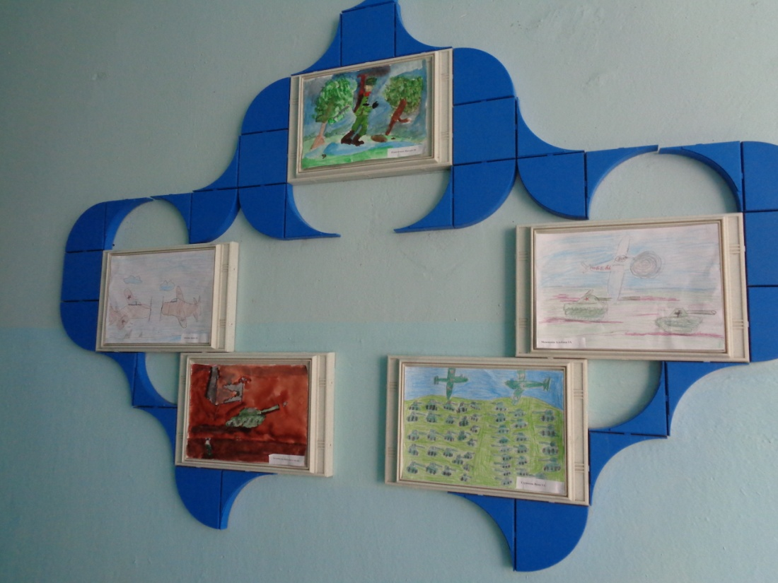
Собирались материалы о родственниках учащихся,
воевавших на фронтах Великой Отечественной войны

Slide 6
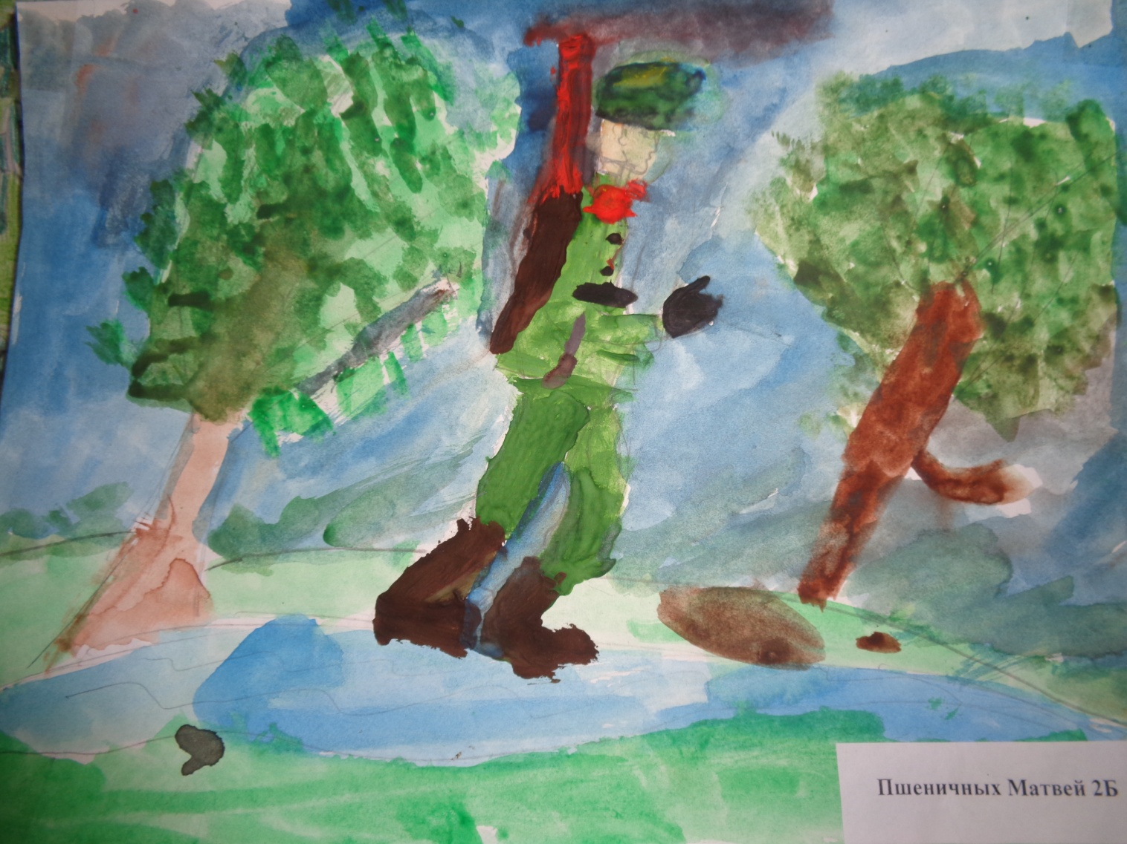
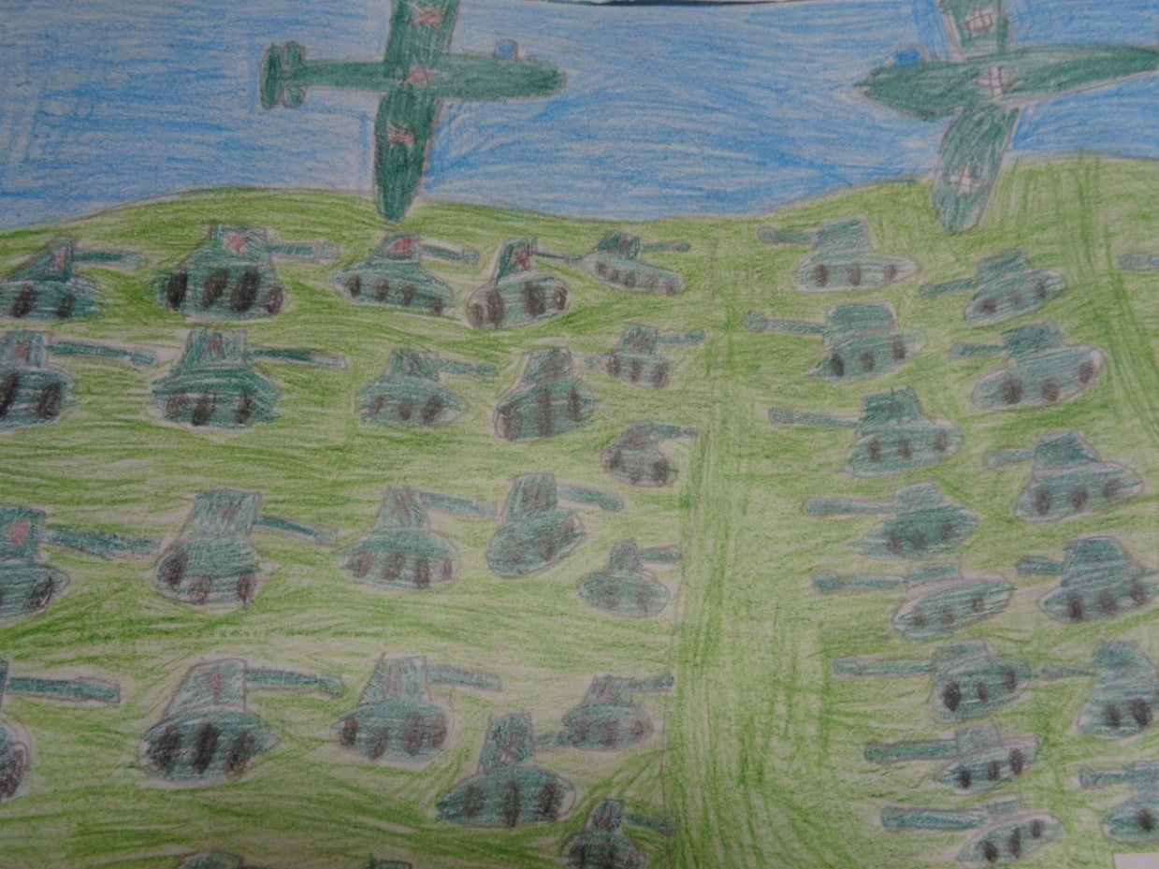
Выполнялись творческие работы

Slide 7
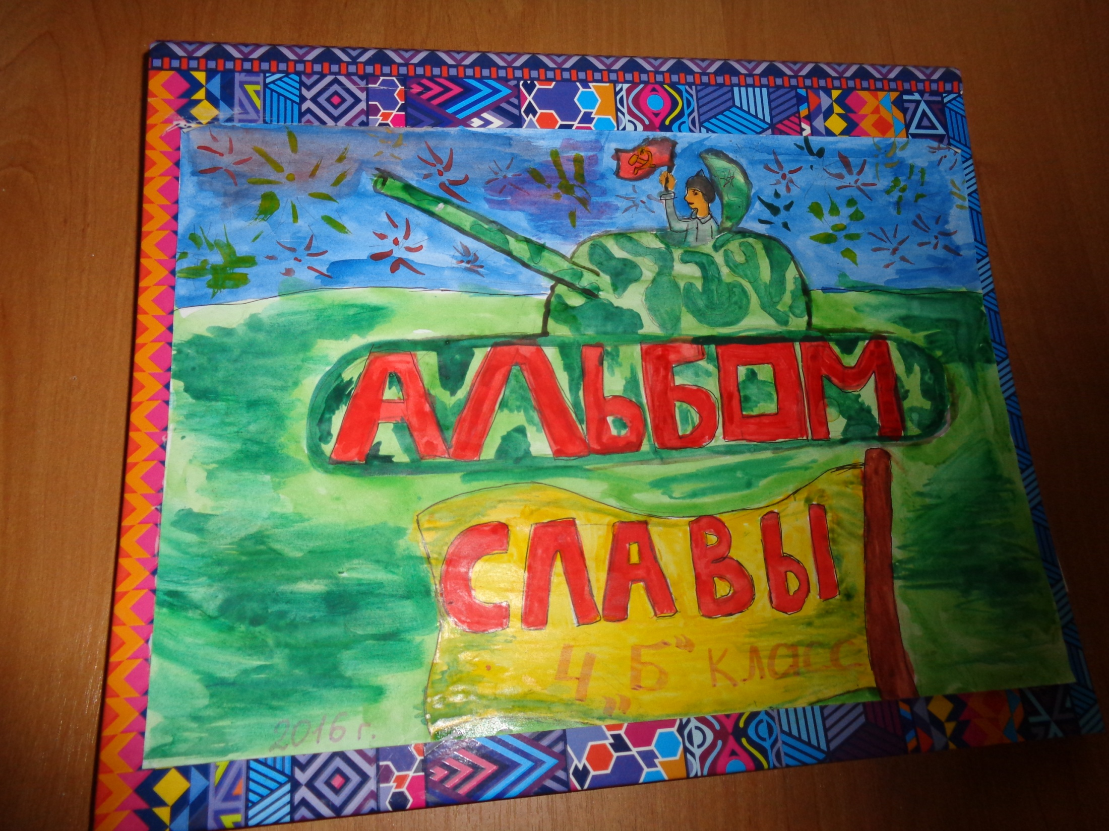

Slide 8
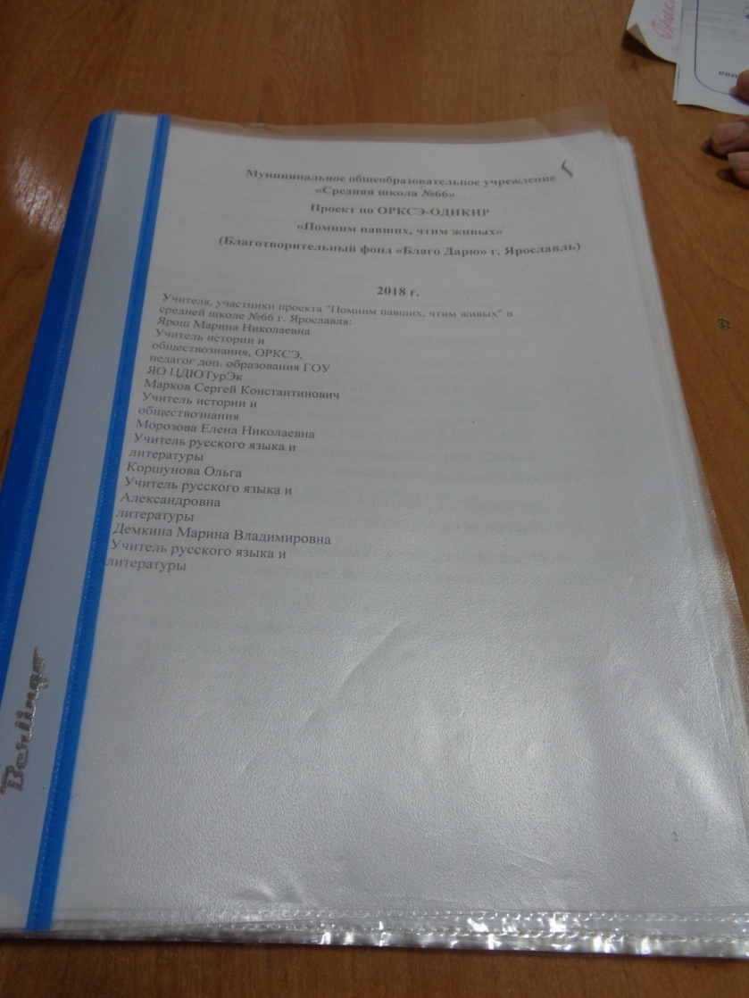
ИТОГИ КОНКУРСА БОЕВЫХ ЛИСТКОВ ПРОЕКТА «ПОМНИМ
ПАВШИХ, ЧТИМ ЖИВЫХ»
2 место поделили:
- СШ 66 г. Ярославль за огромный собранный материал о ветеранах Великой
Отечественной войны и массовость участия школьников.
- СШ с. Сретенье Рыбинского р-на за выпуск оригинальных индивидуальных работ в
конкурсе боевых листков.

Slide 9
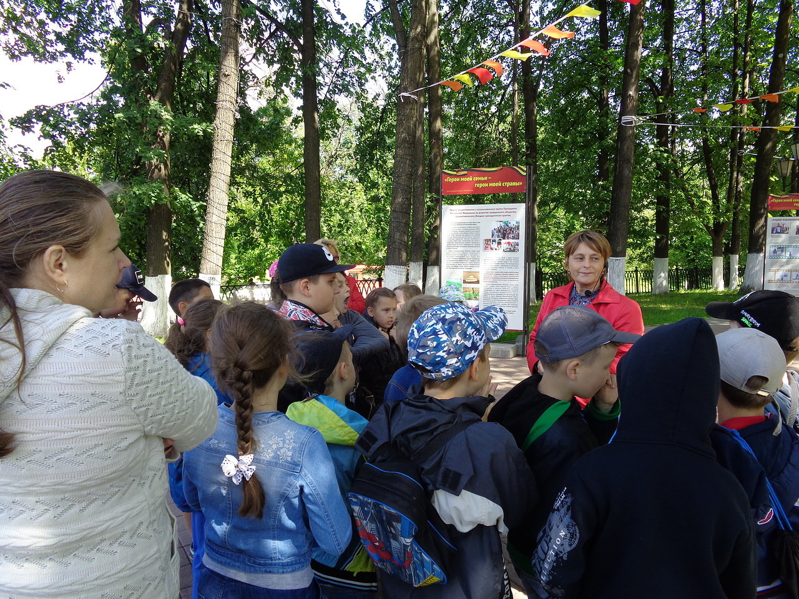
По материалам конкурса прошли 2 экскурсии «Ярославль в годы Великой Отечественной Войны»

Slide 10
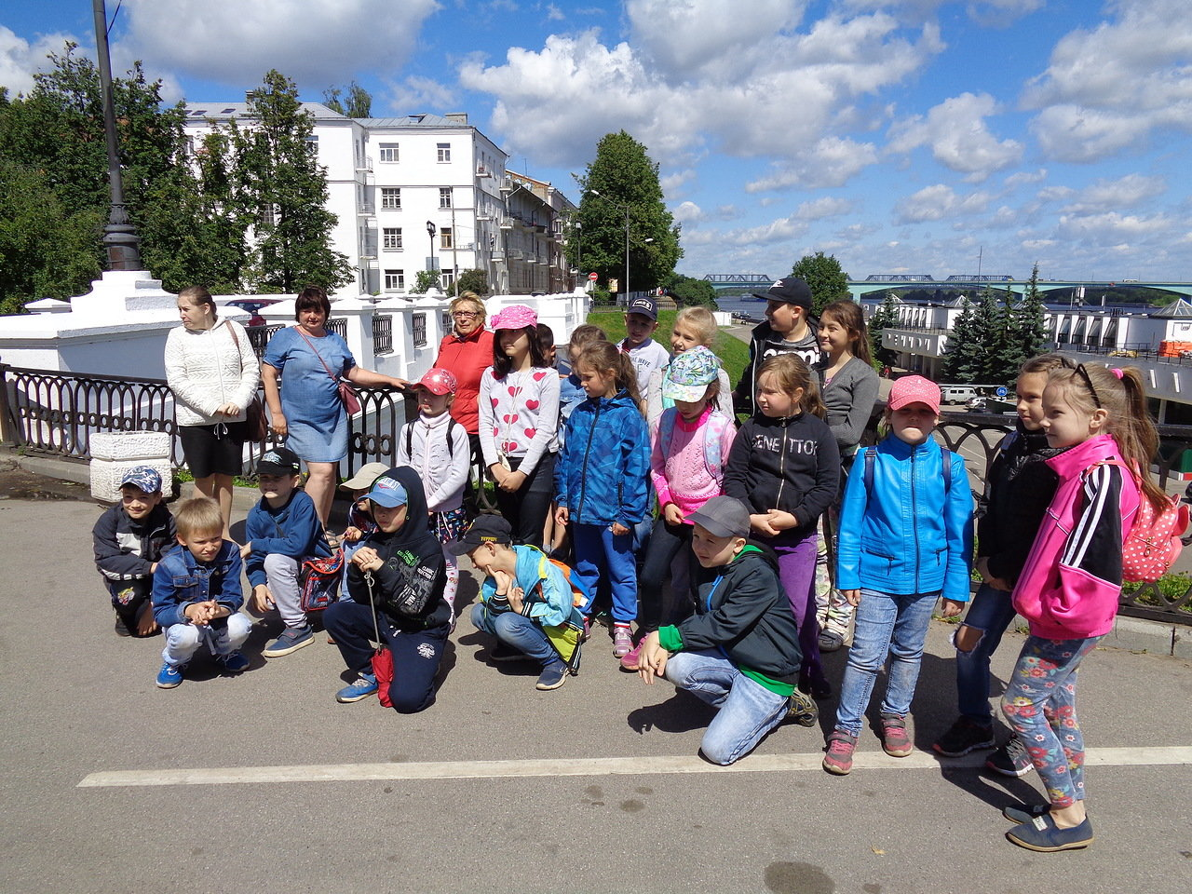

Slide 11
Акция «Читаем детям о войне»

Slide 12
II Всероссийский конкурс литературного творчества «Мастера волшебного пера» -Диплом I степени Областной литературный конкурс «Вдохновение» апрель 2019 – Диплом III степени

Slide 13
Ярмарка педагогических инноваций. Г. Ростов Создание условий для духовно-нравственного развития средствами школьного информационно-библиотечного центра ШИБЦ МОУ СШ№66 г. Ярославль
Авторский коллектив:
Алляных Н.В., завуч по УВР, учитель математики,
Ярош М.Н., заведующая библиотекой, учитель истории и обществознания, ОРКСЭ, ОДНКНР, руководитель школьного музея,
Косогорова Л.В., учитель истории и английского языка,
Шарова Т.С., учитель истории и информатики

Slide 14
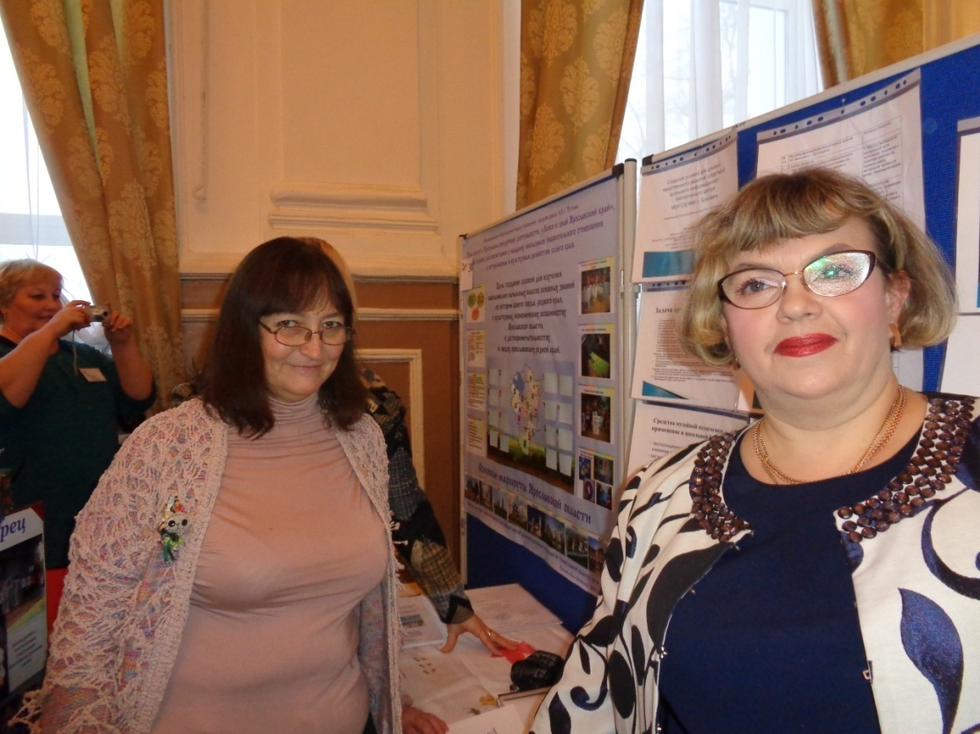
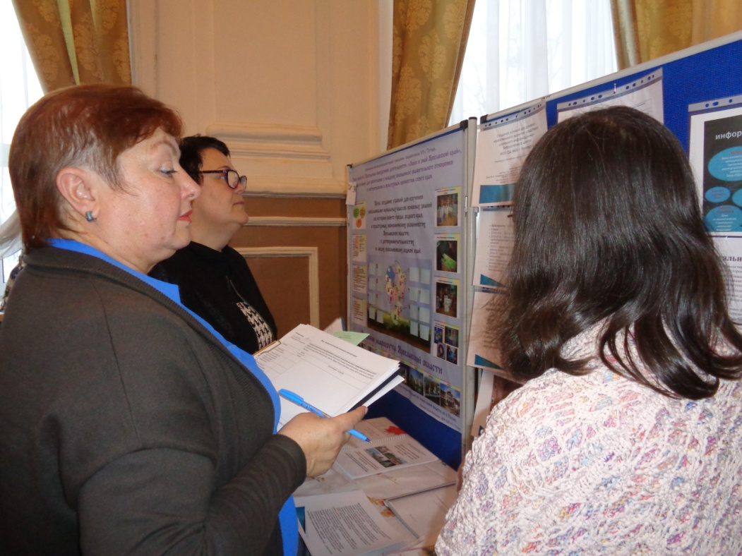
Диплом I степени за методическую разработку
Диплом I степени за
мастер-класс «Музейно-библиотечное
мероприятие по сказкам Ш.Перро

